Slide 1
КОСМИЧЕСКАЯ ОДИССЕЯ
Муниципальное бюджетное дошкольное образовательное учреждение
«Детский сад №37 «Искорка»
старший дошкольный возраст
Морозова Альбина Вадимовна
Физ.инструктор
г. Междуреченск - 2024

Slide 2
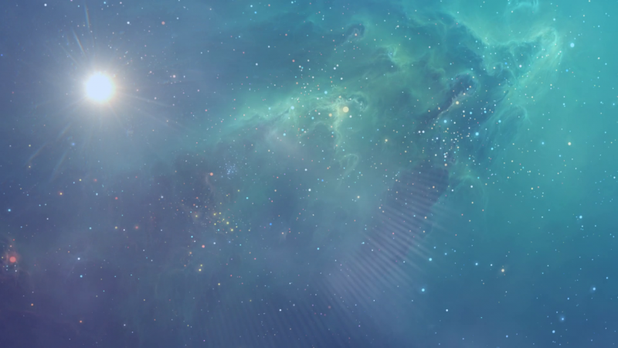
Цель: Развивать выносливость посредством физических упражнений смешанного характера. Задачи по основным направлениям. - укрепление мышц ОДА.
- воспитывать стремление к двигательной активности, внимание при действиях на сигнал инструктора. - расширение и закрепление знаний детей о Космосе; - закрепление двигательных умений в эстафетах с разным видом деятельности; - воспитывать любовь к родной стране, планете.

Slide 3
Дети вытягивают жетоны и делятся на две команды.
Девиз экипажа « Инопланетяне»:
Ждут нас быстрые ракеты
Для прогулок по планетам
На какую захотим -
На такую полетим!
Девиз экипажа «Земляне»:
Далекие звезды в небе горят
Зовут они в гости умных ребят
Собраться в дорогу недолго для нас
И вот мы к полету готовы сейчас!

Slide 4
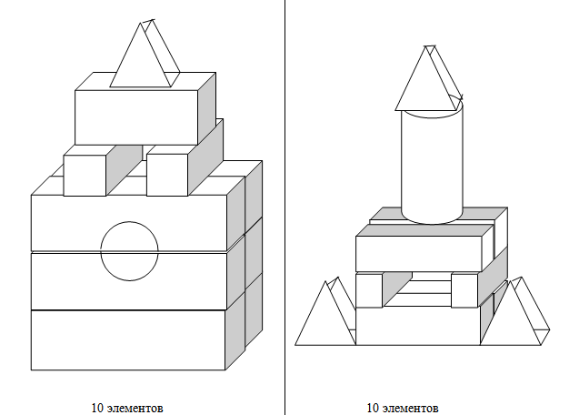
ЧТОБЫ ОТПРАВИТЬСЯ В КОСМОС – НУЖЕН КОСМИЧЕСКИЙ КОРАБЛЬ
ЭСТАФЕТА «ПОСТРОЙ КОСМОЛЁТ»
( ПО ОБРАЗЦУ – В КОНВЕРТАХ)
дети по одному бегут до ориентира, взять один модуль, укладывают на обозначенную площадку,
возвращаются – передать эстафету - дотронуться до плеча. Задача построить космический корабль из мягких модулей.
в космосе есть НЕВЕСОМОСТЬ.
Предлагаю вам испытать на себе , поиграть в игру:
Дети свободно располагаются по площадке, выполняют стойку «ласточку» на одной ноге,
и стоят как можно дольше. Дети, вставшие на вторую ногу, садятся на места.
Выигрывает ребенок, простоявший на одной ноге дольше всех.

Slide 5
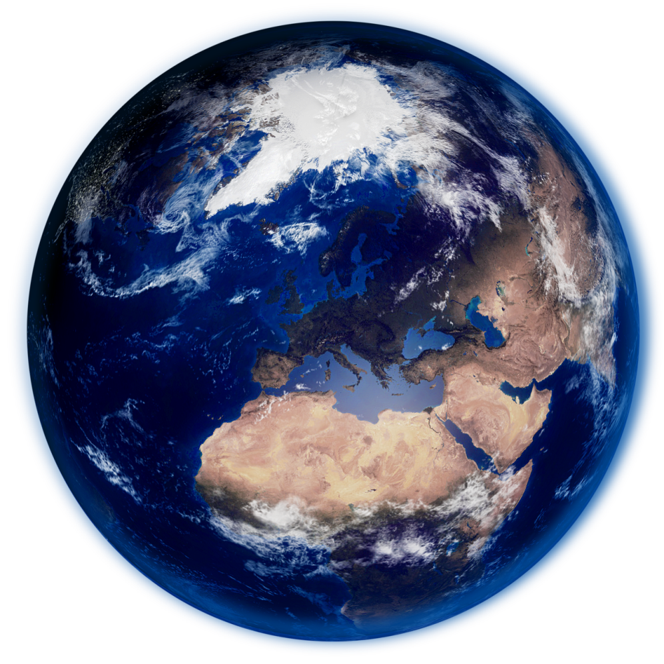
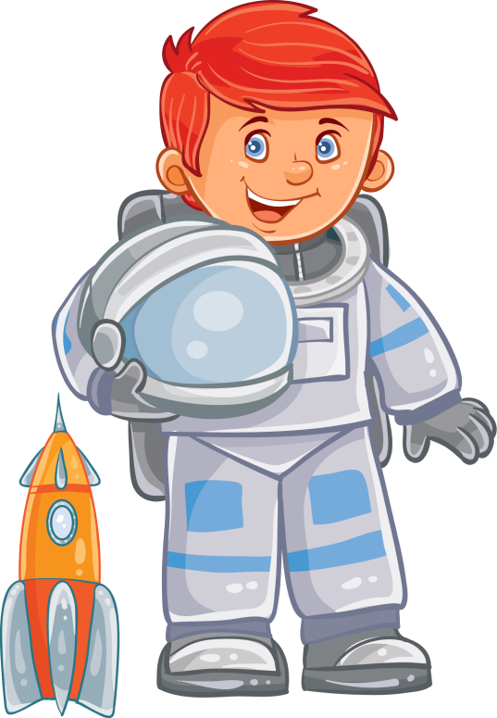
ПРИГОТОВИТЬСЯ К ЗАПУСКУ РАКЕТЫ! 10,9,8,7,6,5,4,3,2,1 – ПУСК!
НАШИ КОСМИЧЕСКИЕ КОМАНДЫ ВЫШЛИ НА ОКОЛОЗЕМНУЮ ОРБИТУ
– ПРИГОТОВИТЬСЯ К ВЫХОДУ В ОТКРЫТЫЙ В КОСМОС - БУДЕМ ЛЮБОВАТЬСЯ НАШЕЙ ПЛАНЕТОЙ)
ЭСТАФЕТА «ВЫХОД В ОТКРЫТЫЙ КОСМОС»
(В «СКАФАНДРАХ»)
в экипировке (мягкие боты +
перчатки/модульные + шлем )
наперегонки = до ориентира /обратно.

Slide 6
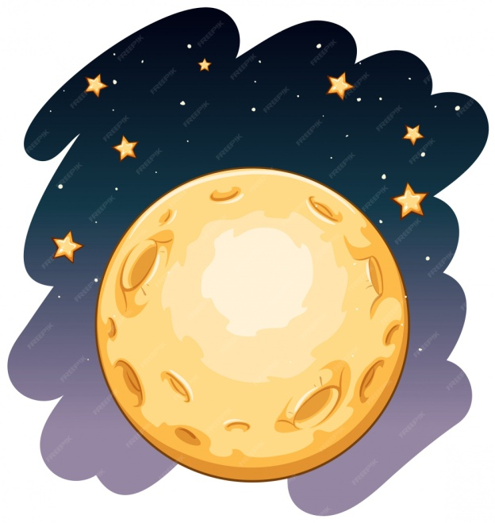
МЫ С ВАМИ ДОЛЕТЕЛИ ДО ЛУНЫ –Н А ПРОГУЛКУ ПО ЛУННЫМ КРАТЕРАМ!
ЭСТАФЕТА «ПРОГУЛКА ПО ЛУНЕ»
в модульных ботах перепрыгивать из обруча в обруч
до ориентира и обратно.

Slide 7
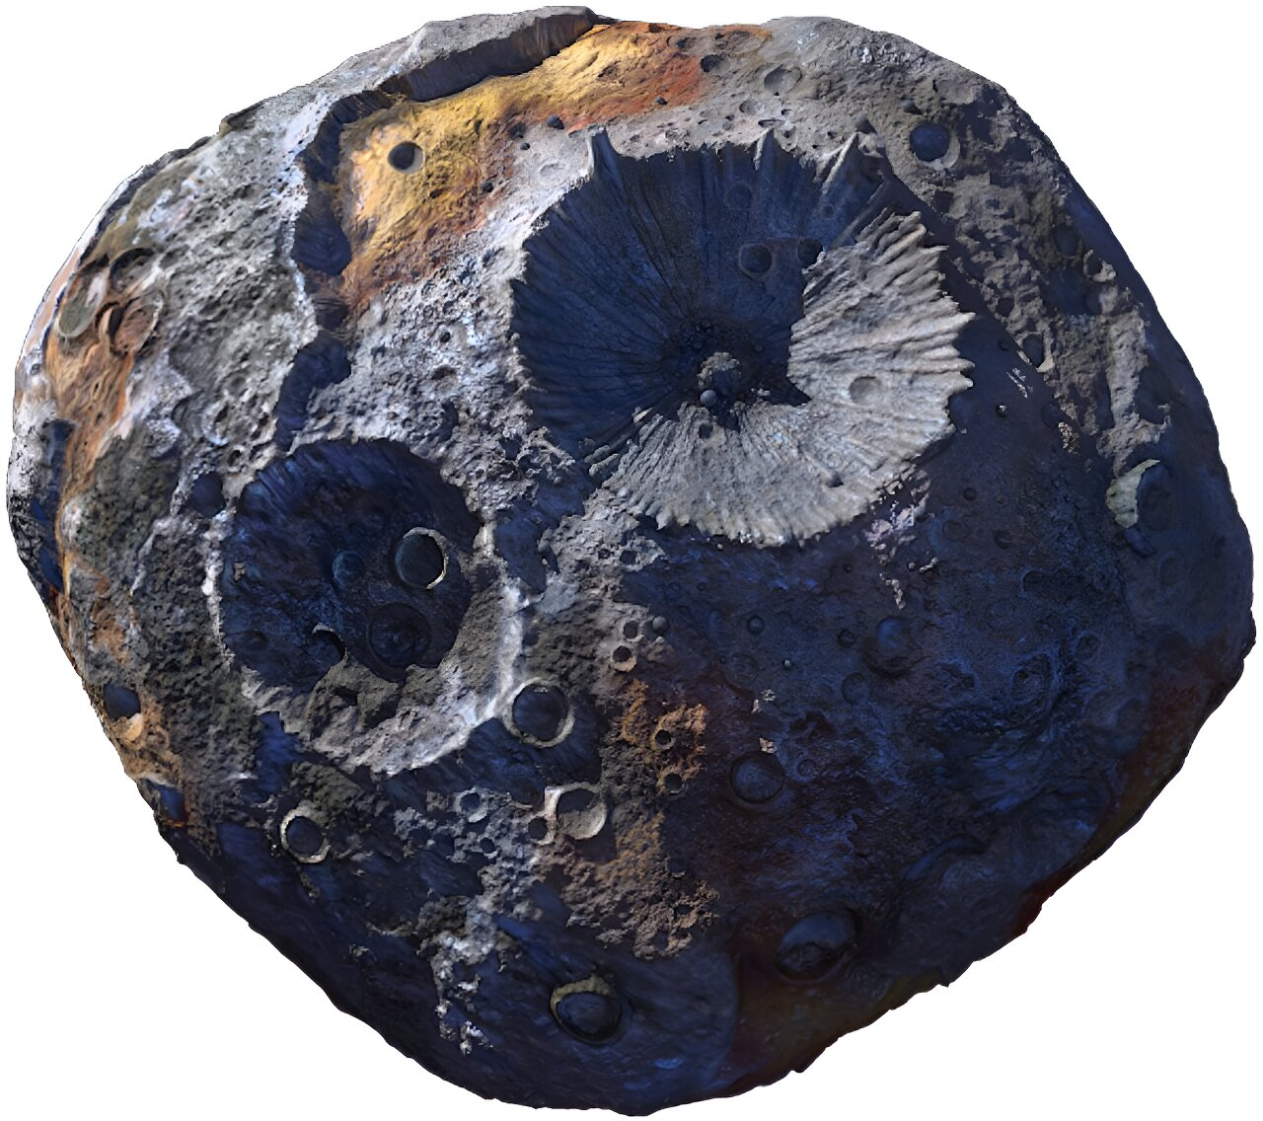
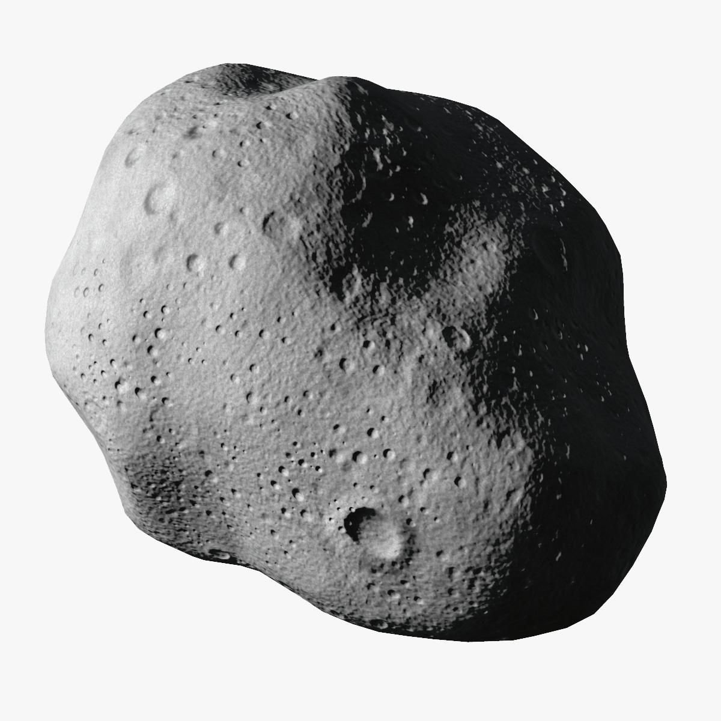
ВНИМАНИЕ! ОПАСНОСТЬ!!
ПРЯМО ПО КУРСУ ОГРОМНЫЕ АСТЕРОИДЫ! НУЖНО ИХ РАЗБИТЬ, ЧТОБЫ ОНИ НЕ СТОЛКНУЛИСЬ С НАШИМИ КОСМОЛЁТАМИ!
ЭСТАФЕТА «СБЕЙ АСТЕРОИД»
мягкими мячами для метания попасть в цель от обозначенной линии
– подвешенный
в обруче на нити плоскостной или обЪёмный АСТЕРОИД

Slide 8
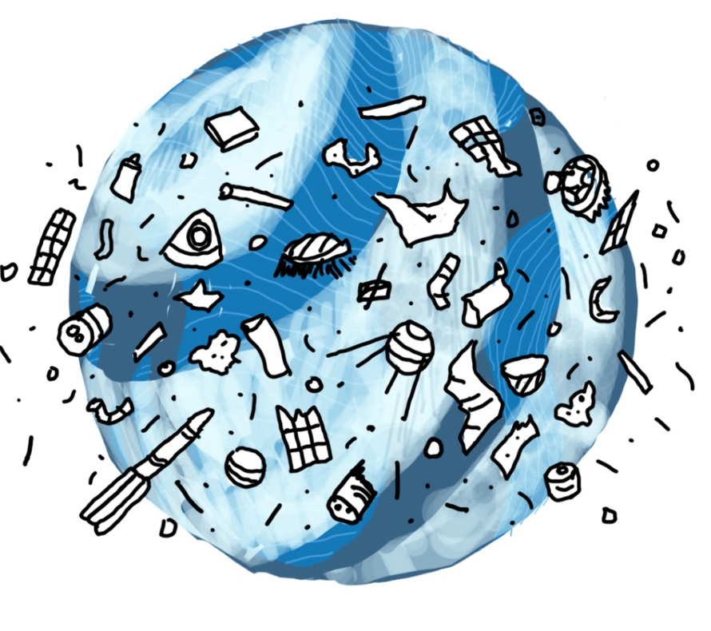
МОЛОДЦЫ! СПРАВИЛИСЬ! НО СКОЛЬКО ЖЕ ОСКОЛКОВ ОСТАЛОСЬ!
ОНИ МОГУТ ПОВРЕДИТЬ ОБШИВКУ НАШИХ КОСМИЧЕСКИХ КОРАБЛЕЙ!
ДАВАЙТЕ СРОЧНО ИСПРАВЛЯТЬ СИТУАЦИЮ – СОБЕОЁМ КОСМИЧЕСКИЙ МУСОР!
ЭСТАФЕТА «КОСМИЧЕСКИЕ ЭКОВОЛОНТЁРЫ»
собрать в боксерских перчатках мусор
(пластмасс. мячи – по количеству игроков)

Slide 9
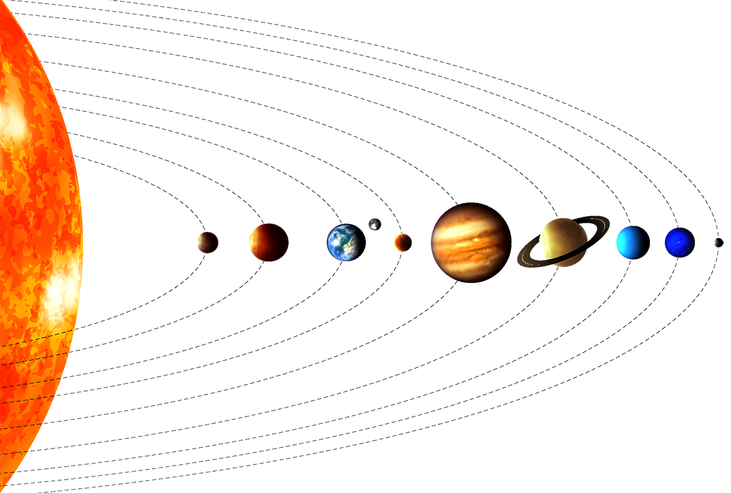
ЗДОРОВО ПОТРУДИЛИСЬ! НАШЕМУ ПРОЛЁТУ НИЧЕГО НЕ УГРОЖАЕТ.. ТОЛЬКО НЕ ПОНЯТНО – ГДЕ МЫ ЛЕТИМ?
КАКАЯ ПЛАНЕТА ВИДНА В ИЛЮМИНАТОРЕ?
ДАВАЙТЕ ВСПОМНИМ СТИХ – СЧИТАЛКУ
ИТАК, КАКАЯ ПЛАНЕТА СЛЕДУЕТ ЗА НАШЕЙ ПЛАНЕТОЙ ?
ВЕРНО! НА ПУТИ У НАС - МАРС .
Астрономическая считалка» (А. Усачёв).
Светит Солнце, а вокруг.
Есть планеты, девять штук.
Вам планеты по порядку
Перечислю я сейчас:
Раз! Меркурий,
Два! Венера,
Три! Земля,
Четвёртый — Марс.
Пять! Юпитер,
Шесть! Сатурн,
Семь! Уран,
Восьмой — Нептун.
Номер «девять» звать Плутон.
Тот, кто лишний, выйди вон!

Slide 10
ГЛЯДИТЕ МАРСИАНЕ! У НИХ СОРЕВНОВАНИЯ ПО ФУТБОЛУ! НА МАРСЕ НЕ ОБЫЧНЫЙ ФУТБОЛ….
ЭСТАФЕТА : «МАРСИАНСКИЙ ФУТБОЛ»
ЗАГНАТЬ ГОЛОВОЙ МЕДБОЛ (НАБИВНОЙ МЯЧ) В ВОРОТА – ДУГУ,
ВЕРНУТЬСЯ ОБРАТНО БЕГОМ, МЯЧ В РУКАХ,
ПЕРЕДАТЬ МЯЧ, ВСТАТЬ В КОНЕЦ КОЛОННЫ.

Slide 11
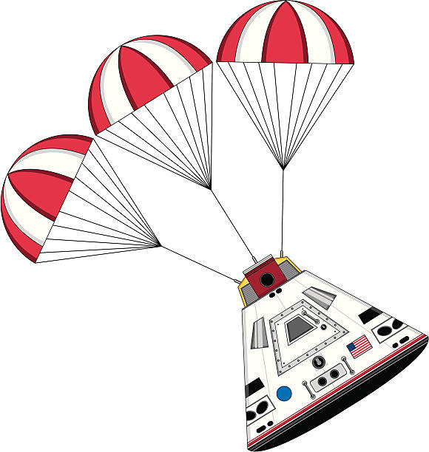
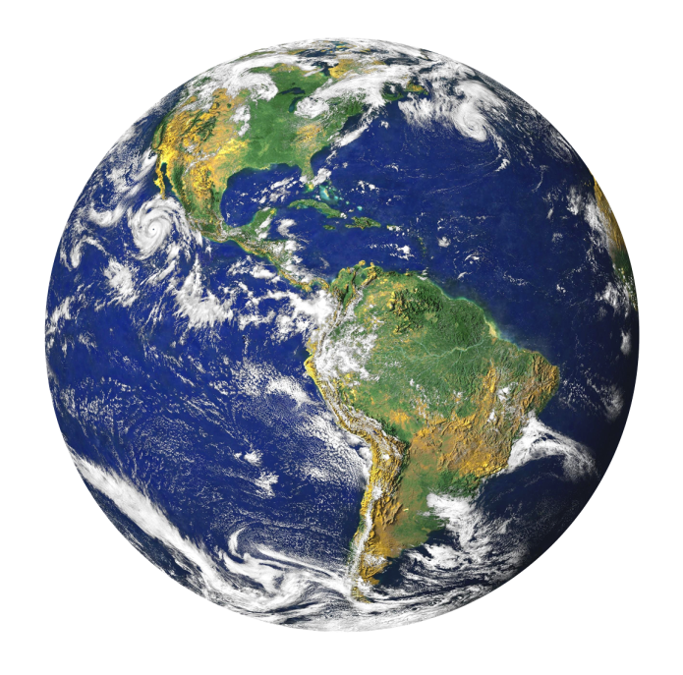
ПОРА ВОЗВРАЩАТЬСЯ НА РОДНУЮ ПЛАНЕТУ! КАК ЭТО ДЕЛАЮТ КОСМОНАВТЫ? НА ЧЁМ / В ЧЁМ ДОБИРАЮТСЯ?
ЭСТАФЕТА «ВОЗВРАЩЕНИЕ НА КОСМОДРОМ /
В КОСМИЧЕСКОЙ КАПСУЛЕ»
ПРЫЖКИ ОТ ОРИЕНТИРА ДО ОРИЕНТИРА НА ФИТБОЛАХ.

Slide 12
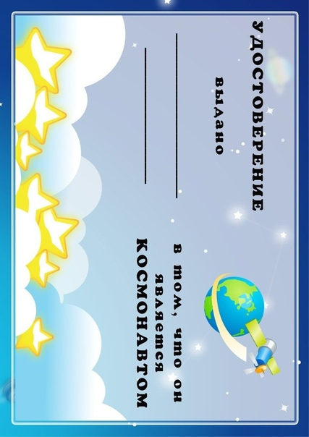
ВРУЧЕНИЕ УДОСТОВЕРЕНИЙ / ЖЕТОНОВ НАЧИНАЮЩИХ КОСМОНАВТОВ

Slide 13
РЕСУРСЫ /ГИПЕРССЫЛКИ
ЗЕМЛЯ
ИНОПЛАНЕТЯНИН
КОСМИЧЕСКАЯ КАПСУЛА
КОСМОНАВТИК
МЕДАЛЬКА
ЛУНА
УДОСТОВЕРЕНИЕ

